Slide 1
SGCV-IA
Requisitos de explicabilidad para sugerencias diagnósticas de Inteligencia Artificial en una clínica veterinaria real: un estudio empírico
Entrega 4 (2B) · Defensa Final — Proyecto Fin de Curso
Equipo
Marcillo Ponce, Alberto Jeanpool Analista líder
Amagua Sacón, Robyn Willian Documentador
Barrionuevo Fuentes, Carlos Daniel Apoyo · Modelador
Vera Gómez, Anthony Alfredo Modelador
Mesías Quijije, Jhon Alexander Verificador
Docente supervisor: Dr. Gleiston Cicerón Guerrero Ulloa
Universidad Técnica Estatal de Quevedo Facultad de Ciencias de la Computación · Ingeniería de Requerimientos (ISR-401)
Período académico 2026–2027

Slide 2
01 · EL PROBLEMA
Una clínica veterinaria real, sin trazabilidad de las sugerencias de IA
1
2
3
Hoy
La tendencia
La brecha
Historial clínico mixto (papel + software básico); búsquedas lentas; el veterinario no tiene forma sistemática de auditar por qué un sistema sugiere algo.
Los módulos de apoyo diagnóstico con IA crecen en clínicas pequeñas, pero rara vez exponen sus factores de decisión al profesional.
La ingeniería de requisitos de explicabilidad se ha estudiado sobre todo en software clínico humano de gran escala — casi no hay evidencia empírica en veterinaria latinoamericana.
Evidencia base: 16 entrevistas de campo con veterinarios, personal auxiliar y administrativo (Entregas 1A–2A del PFC).
Marcillo Ponce
SGCV-IA · Entrega 4 (2B) · 2 / 15

Slide 3
01 · EL PROBLEMA
Pregunta de investigación y contribuciones
RQ — ¿Qué requisitos de explicabilidad, operacionalizados como RNF verificables, resultan necesarios y suficientes para los distintos perfiles de usuarios de un sistema clínico veterinario con IA?
C1
Un conjunto de requisitos no funcionales de explicabilidad derivado empíricamente de 16 entrevistas y un cuestionario aplicado a 4 perfiles de usuario.
C2
La operacionalización verificable de ese requisito (RNF-18) integrada al ERS/SRS y trazada a RF-17, RF-18, RF-19 y al caso de uso CU-06.
C3
Un MVP funcional que demuestra el flujo Aceptar / Modificar / Rechazar con los factores clínicos y el nivel de confianza visibles antes de decidir.
C4
Un paquete de datos abierto con DOI en Zenodo y registro previo en OSF, para que el estudio sea replicable.
Marcillo Ponce
SGCV-IA · Entrega 4 (2B) · 3 / 15

Slide 4
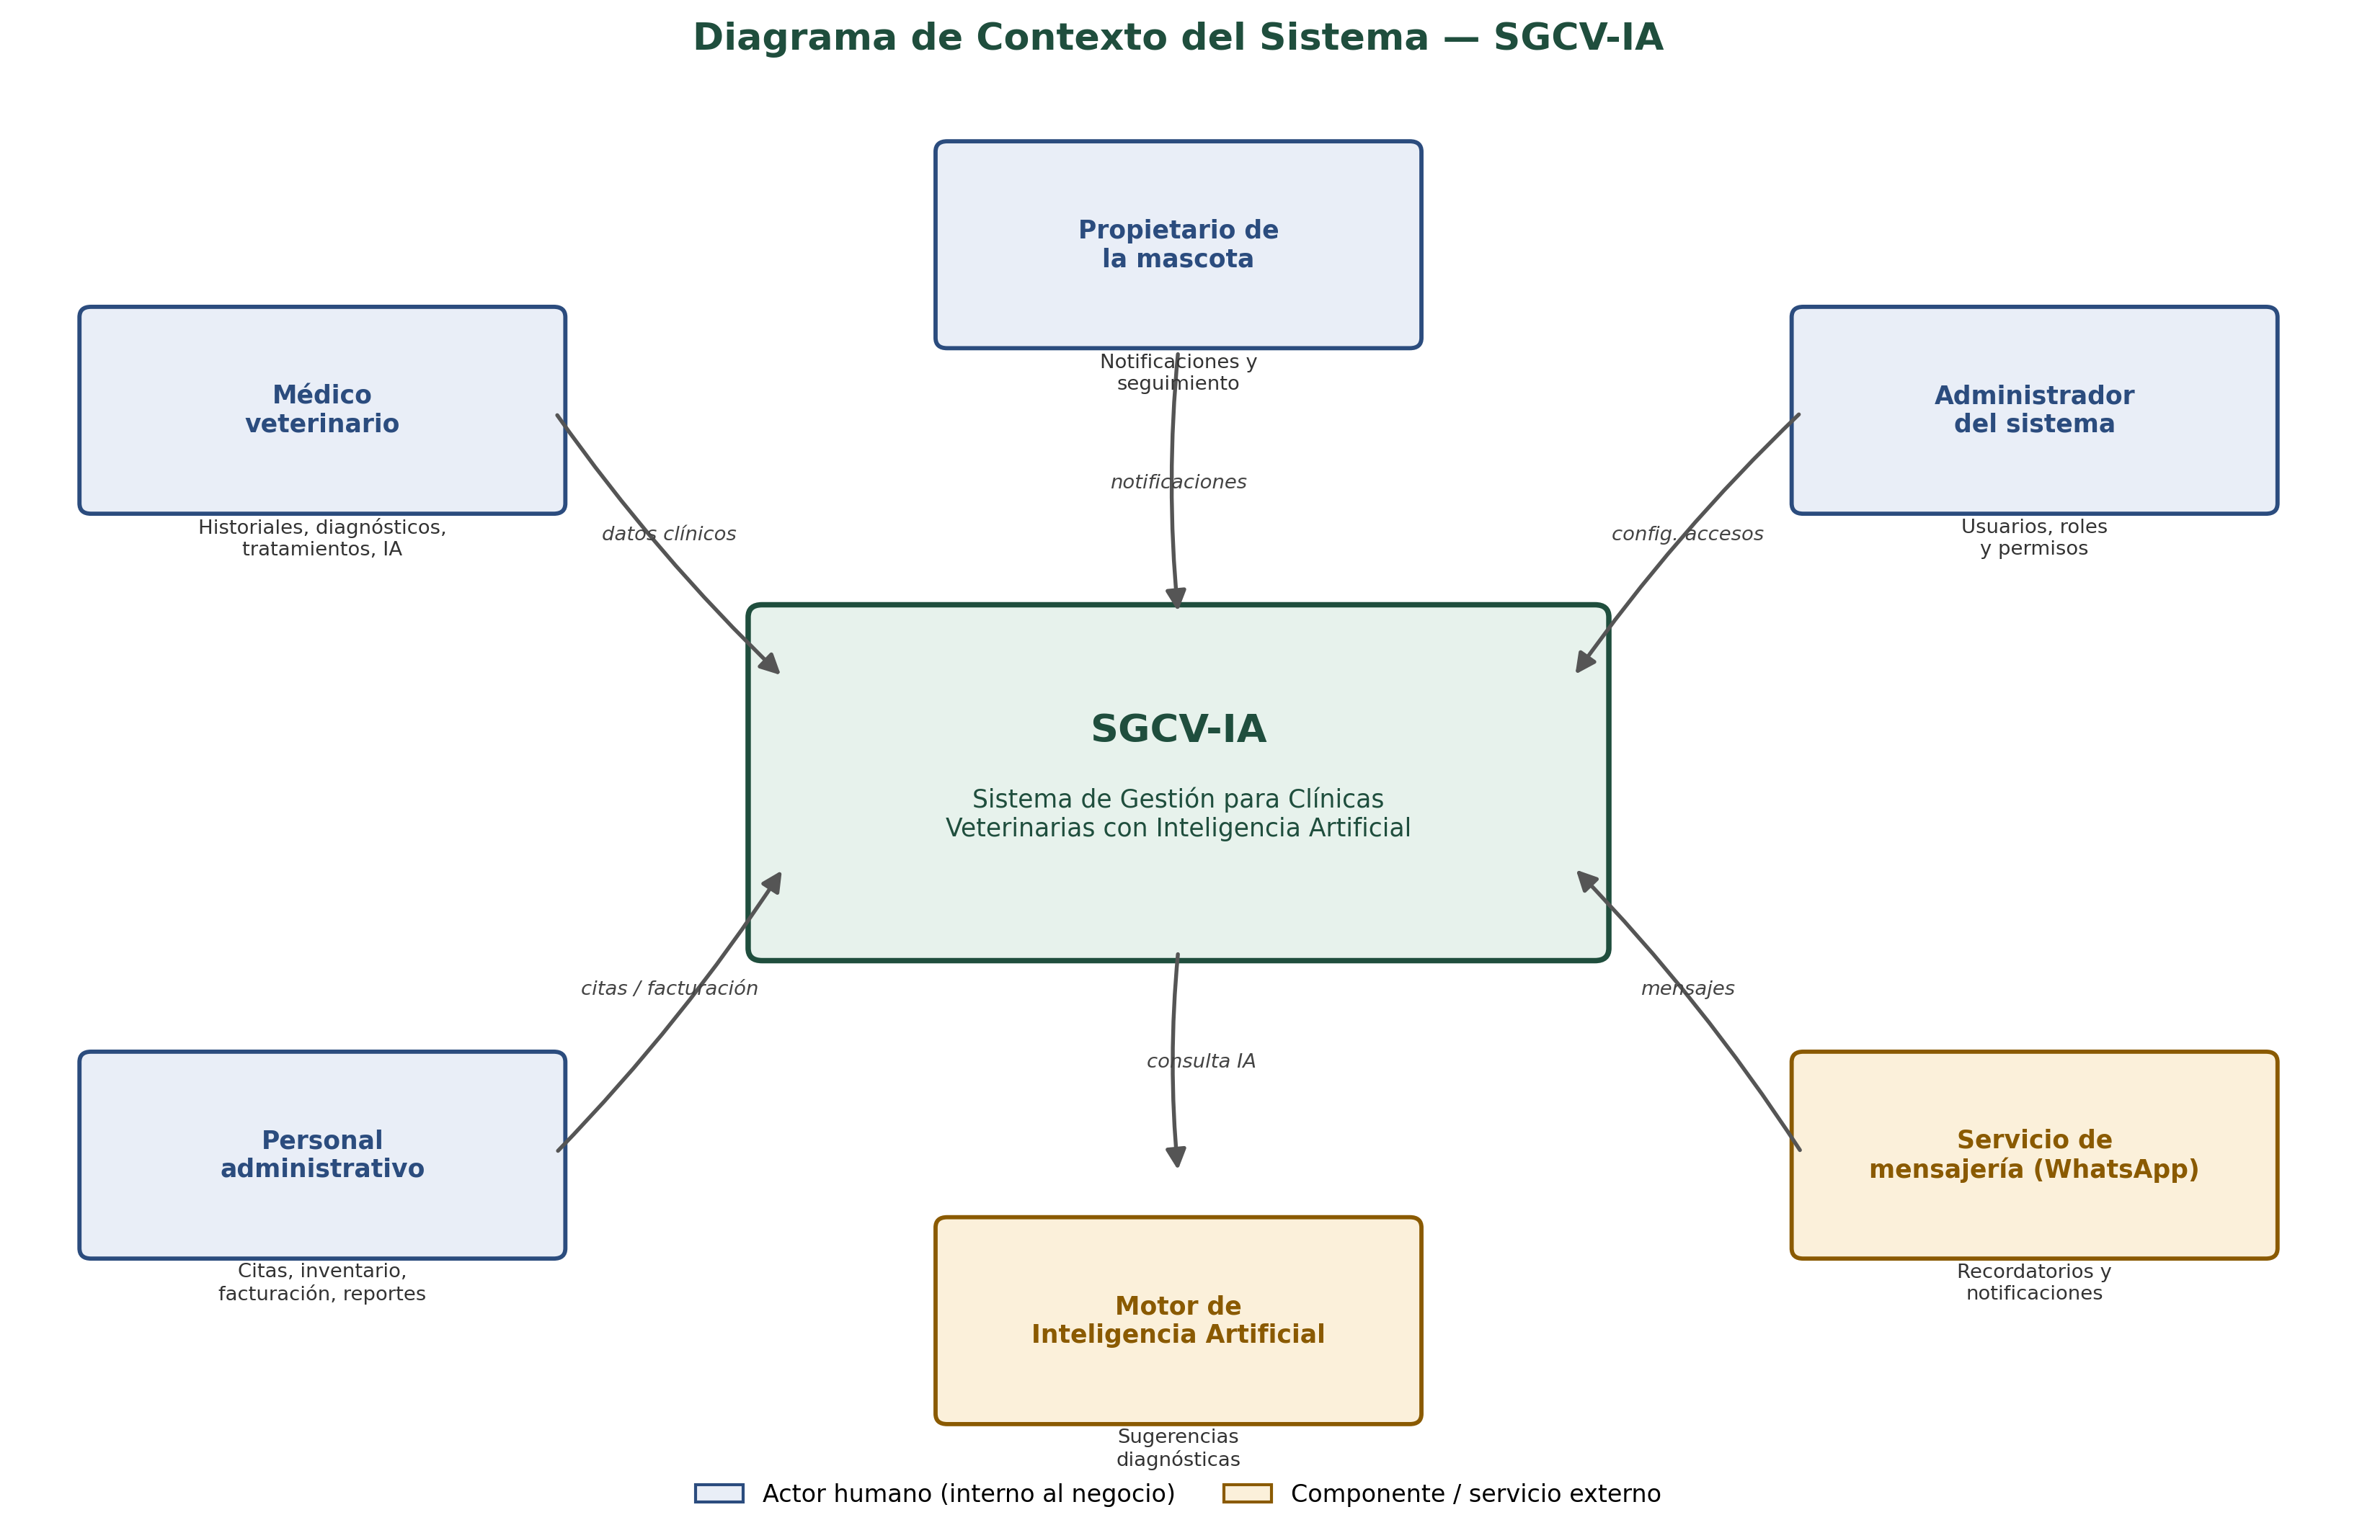
02 · EL SISTEMA
SGCV-IA y sus partes interesadas
Sistema real para una clínica veterinaria: historiales clínicos, citas, facturación, inventario y un módulo de apoyo diagnóstico con IA bajo supervisión obligatoria del profesional.
Médico veterinario — historiales, diagnósticos, decide sobre las sugerencias de IA
Propietario de la mascota — recibe notificaciones y seguimiento
Personal administrativo — citas, inventario, facturación
Administrador del sistema — usuarios, roles y permisos
Diagrama de contexto — ERS/SRS SGCV-IA v2.0
Módulo de IA (bajo estudio): IA-01 asistente de sugerencias diagnósticas · IA-02 recomendador nutricional. Ambos exigen revisión y aprobación del veterinario antes de aplicarse.
Barrionuevo Fuentes
SGCV-IA · Entrega 4 (2B) · 4 / 15

Slide 5
03 · METODOLOGÍA
Enfoque 3 — Explicabilidad como requisito no funcional
Marco teórico
Chazette y Schneider (2020); Chazette, Brunotte y Speith (2021, 2022) — la explicabilidad como requisito no funcional en ingeniería de software.
Diseño
Estudio de caso con elicitación cualitativa (entrevistas semiestructuradas) y un cuestionario cuantitativo complementario a 4 perfiles de usuario.
Registro previo
Protocolo registrado en el Open Science Framework antes de iniciar la recolección (osf.io/wkg32), como salvaguarda contra HARKing y p-hacking.
Unidad de análisis
El módulo de sugerencias diagnósticas por IA (RF-17 / RF-18 / RF-19) del propio sistema SGCV-IA.
Amagua Sacón
SGCV-IA · Entrega 4 (2B) · 5 / 15

Slide 6
03 · METODOLOGÍA
Cierre del trabajo de campo
16
167
50
8
entrevistas
(P01–P16)
códigos abiertos
identificados
códigos axiales
en 7 categorías
códigos axiales de
Inteligencia Artificial
Zonas de evidencia: consentimientos, transcripciones y codificación en zona pública; videos, audios y consentimientos originales cifrados con AES-256 en zona restringida.
Rigor metodológico: la codificación axial se recontó íntegramente antes de esta entrega; el total pasó de 47 a 50 códigos verificados, y una frecuencia reportada en un borrador previo del manuscrito (6/16) se corrigió a 4/16 tras revisar cada participante.
Pendiente declarado: el cuestionario cuantitativo aún no alcanza n≥60 por perfil dominante; las actas de member checking están en trámite de carga al repositorio.
Amagua Sacón
SGCV-IA · Entrega 4 (2B) · 6 / 15

Slide 7
03 · METODOLOGÍA
Punto de saturación temática
Criterio de saturación
Saturado cuando el promedio de códigos nuevos en las últimas 3 entrevistas es ≤ 5 % del total acumulado.
1,33
2,67 %
códigos nuevos
en promedio
(P14–P16)
del acumulado
final — por debajo
del umbral del 5 %
Conclusión: la saturación se sostiene con el conjunto de 50 códigos axiales verificados.
Amagua Sacón
SGCV-IA · Entrega 4 (2B) · 7 / 15

Slide 8
04 · RESULTADOS
RQ — Códigos axiales por categoría
50 códigos axiales · 7 categorías
Inteligencia Artificial concentra 8 de los 50 códigos axiales y alimenta directamente el requisito de explicabilidad (RNF-18), foco de este estudio.
Trazabilidad completa: 64 filas en la matriz Necesidad → Requisito → Modelo → Implementación → Verificación.
Barrionuevo Fuentes
SGCV-IA · Entrega 4 (2B) · 8 / 15

Slide 9
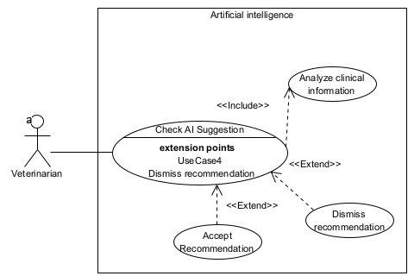
04 · RESULTADOS
El requisito operacionalizado: RNF-18
RNF-18 · Adecuación funcional (explicabilidad de la IA)
Toda sugerencia de IA debe presentar los factores clínicos de entrada y el nivel de confianza, de forma comprensible sin conocimientos técnicos.
Criterio de verificación:
100 % de las sugerencias muestran al menos 3 factores de mayor peso y un indicador de confianza (alto / medio / bajo), visibles antes de decidir.
CU-06 — Caso de uso de Inteligencia Artificial (ERS v2.0)
Trazado a RF-17, RF-18, RF-19 · CU-06 · registros de campo RC-17, RC-18, RC-19.
El código axial "revisión obligatoria antes de aplicar la sugerencia de IA" aparece en 4 de las 16 entrevistas (frecuencia verificada participante por participante).
Vera Gómez
SGCV-IA · Entrega 4 (2B) · 9 / 15

Slide 10
05 · DISCUSIÓN
Qué significan estos hallazgos
Para la investigación
La explicabilidad en veterinaria pudo operacionalizarse con pocos elementos verificables (factores + nivel de confianza), sin exigir explicaciones técnicas complejas del modelo de IA.
Para la práctica
El flujo Aceptar / Modificar / Rechazar, con esos factores visibles, ofrece un punto de partida replicable para clínicas pequeñas que no cuentan con equipos de ciencia de datos.
Hallazgo llamativo
Solo 4 de 16 participantes exigieron espontáneamente una revisión obligatoria antes de aplicar la sugerencia de IA — la exigencia normativa (LOPDP, ética profesional) antecede a la demanda explícita del usuario.
El alcance de estas conclusiones se restringe al módulo de IA diagnóstica de SGCV-IA y a la clínica veterinaria estudiada; no se generalizan a otros dominios clínicos.
Mesías Quijije
SGCV-IA · Entrega 4 (2B) · 10 / 15

Slide 11
05 · DISCUSIÓN
Amenazas a la validez
Interna
La codificación abierta inicial fue realizada por el equipo sin doble codificación independiente completa.
Mitigación: Se recontó la codificación axial en su totalidad antes de esta entrega y se corrigió el conteo (47 → 50 códigos).
Externa
El estudio se realizó en una sola clínica veterinaria ecuatoriana con un número acotado de participantes.
Mitigación: Los hallazgos se restringen a ese contexto; se proponen réplicas en otras clínicas como trabajo futuro.
De constructo
"Explicabilidad" se operacionalizó solo como factores de peso + nivel de confianza, un subconjunto del marco de Chazette et al.
Mitigación: Se documenta explícitamente qué dimensiones del marco no fueron cubiertas.
De conclusión
El cuestionario cuantitativo aún no alcanza el tamaño muestral objetivo por perfil.
Mitigación: Los hallazgos cuantitativos se presentan como preliminares hasta completar la recolección.
Mesías Quijije
SGCV-IA · Entrega 4 (2B) · 11 / 15

Slide 12
06 · CONCLUSIONES
Conclusiones y trabajo futuro
Respuesta a la RQ
Trabajo futuro
Sí es posible derivar, a partir de trabajo de campo real, requisitos de explicabilidad verificables (RNF-18): mostrar los factores de mayor peso y un nivel de confianza antes de que el veterinario decida.
Completar el cuestionario cuantitativo hasta n ≥ 60 por perfil dominante.
Cerrar la implementación reproducible de los scripts de análisis (06_Experimento/scripts_analisis/).
Contribuciones consolidadas
Finalizar y enviar el manuscrito a la revista o conferencia objetivo.
RNF de explicabilidad trazado al ERS · MVP con flujo Aceptar/Modificar/Rechazar · paquete de datos con DOI en Zenodo y registro en OSF.
Replicar el estudio en otras clínicas veterinarias para poner a prueba la generalización externa.
Marcillo Ponce
SGCV-IA · Entrega 4 (2B) · 12 / 15

Slide 13
06 · CONCLUSIONES
Estado declarado de los artefactos
Transparencia sobre lo cerrado y lo pendiente al momento de esta defensa — sin resultados hipotéticos ni cifras no verificables.
Completo
Pendiente
✓ ERS/SRS v2.0
○ Scripts de análisis (esqueleto, no reproducible aún)
✓ Evidencia de campo (16 entrevistas)
○ Datos crudos depositados
✓ Modelado y trazabilidad
○ Manuscrito final
✓ MVP funcional
✓ Registro OSF
○ n ≥ 60 por perfil en el cuestionario
✓ DOI Zenodo
○ Actas de member checking en el repositorio
✓ Identificador Software Heritage
Marcillo Ponce
SGCV-IA · Entrega 4 (2B) · 13 / 15

Slide 14
07 · DEMOSTRACIÓN
Demostración del prototipo (MVP)
1
2
3
4
Login por rol
→
Ficha del paciente
→
Sugerencia de IA + factores y confianza
→
Aceptar / Modificar / Rechazar
Despliegue: docker compose up en 05_MVP/ · Frontend React (single-file) + backend Node.js/Express/SQLite con persistencia real. Credenciales: cuentas de demostración documentadas en 05_MVP/README.md — nunca credenciales reales de la clínica cliente.
Cobertura demostrada de RF Must-have: login (RF-24), historial (RF-02/03), consulta (RF-04), facturación (RF-07/08), agenda (RF-11), sugerencias de IA (RF-17/18/19), auditoría (RF-23).
Vera Gómez
SGCV-IA · Entrega 4 (2B) · 14 / 15

Slide 15
Gracias
Preguntas del tribunal
Repositorio: github.com/ramaguas-ship-it/SGCV-IA
Zenodo (DOI): 10.5281/zenodo.22238486
OSF: osf.io/wkg32
Equipo SGCV-IA · Ingeniería de Requerimientos (ISR-401) · UTEQ

